Slide 1
Auf neuen Wegen…

Slide 2
Man lernt nie aus
You live and learn.

Slide 3
Zum Lernen ist es nie zu spät
It’s never too late to learn

Slide 4
Übung macht den Meister
Skill comes with practice

Slide 5
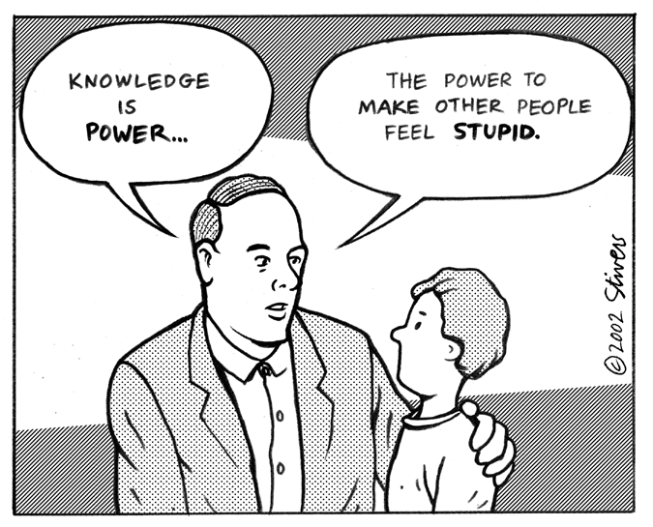
Wissen ist Macht

Slide 6
Es ist noch kein Meister vom Himmel gefallen
No one is born a master.
No one masters anything without hard work.

Slide 7
Man lernt, solange man lebt
You learn as long as you live

Slide 8
Wissen ist bekanntlich Macht,
Unwissenheit wird stets verlacht
Knowledge is power, ignorance is strong

Slide 9
Bildung für die Welt von morgen
ZAHLEN UND FAKTEN
An deutschen Hochschulen studieren zurzeit rund 1,98 Millionen Studierende. Fast die Hälfte von ihnen, 48 Prozent, sind Frauen. Insgesamt bieten 376 Hochschulen ein Studium an, davon 102 Universitäten, 170 Fachhochschulen und 69 private Hochschulen. Deutlich gestiegen ist in den vergangenen Jahren die Zahl der ausländischen Studierenden.
Waren im Wintersemester 1998/1999 fast 166 000 Studentinnen und Studenten mit ausländischem Pass an einer deutschen Hochschule eingeschrieben, liegt ihre Zahl zurzeit bei rund 250 000. Aber auch deutsche Studierende waren immer mobiler: Etwa 69 000 Deutsche studieren in einem anderen Land.

Slide 10
Deutlich gestiegen ist in den vergangenen Jahren die Zahl der ausländischen Studierenden.
der Infinitiv des Verbs ??
die Zahlform ??
die Person ??
die Zeitform ??
das Genus (Aktiv/Passiv) ??
STEIGEN
SINGULAR
DRITTE PERSON
PERFEKT
AKTIV

Slide 11
Present Participles
in German
Infinitiv (-n)
-d
schlafen + -d => schlafend
sleep + -ing => sleeping
Present Participles function as adjectives
and take the endings of adjectives
kochendes Wasser – boiling water die führenden Kritiker – the leading critics
der bellende Hund – the barking dog
ein schreiendes Kind – a screaming child
die kochenden Kartoffeln - the boiling potatoes

Slide 12
Present Participles can also form extended participial attributes. It means that participle can have dependent words. This extended attribute stands usually between the article and the noun, to which the article refers.
der reisende Student
der in Italien reisende Student
der jetzt in Italien reisende Student
the student who travels
the student who travels in Italy
the student who is now in Italy traveling
die liegenden Leute
die in der Sonne liegenden Leute
die seit langem in der Sonne liegenden Leute
the people who are lying
the people who are lying in the sun
the people who have for a long
time been lying in the sun
!!! Finden Sie in den ersten Absatz des Textes einen Partizipialkonstruktion !!!
!!! Übersetzen Sie es auf Englisch !!!

Slide 13
1. The people that protects (verteidigen) its independence
Das
seine Unabhängigkeit
verteidigende
Volk
2. The train, which was quickly passing by (vorbeifahren),
made a tremendous noise (ein großer Lärm).
Der
schnell
vorbeifahrende
Zug
machte großen Lärm.
3. The man who is making an effort (sich bemühen).
Der
sich
bemühende
Mensch

Slide 14
Useful phrases
Es ist nicht zu leugnen, dass
One cannot deny that
Wenn ich mich nicht irre
If I’m not mistaken
Soviel ich weiß
As far as I know
Ich möchte betonen, dass
I would like to stress that
Ich bin sicher, dass
I’m sure that
Aus dem gelesenen Text folgt, dass
It follows from the text (that’s been) read

